Slide 1
Нейронная сеть прямого распространения, классификация
Подготовил: Романов Никита, 23221

Slide 2
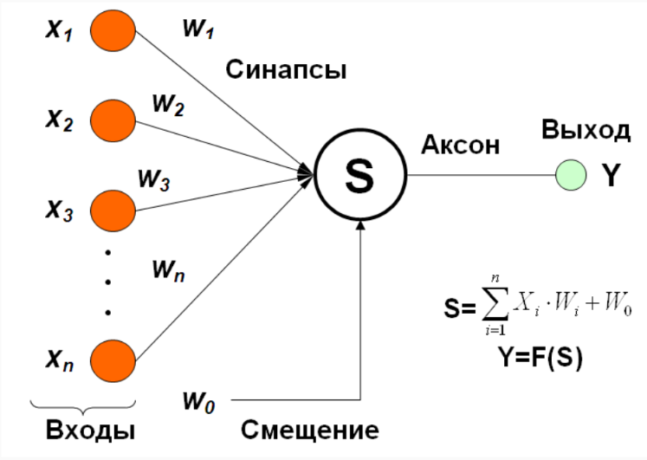
Нейронные сети
Что это? (сложная математическая модель)
Где применяется? (классификация, регрессия и т.д.)

Slide 3

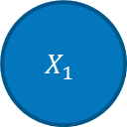

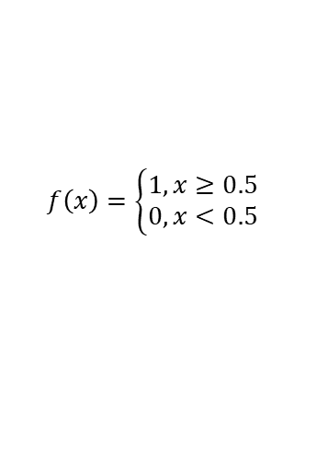

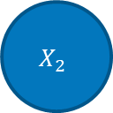

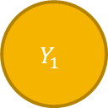



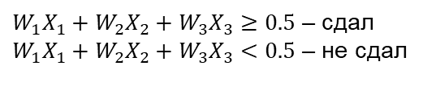

Основные компоненты нейронной сети
Нейроны.
Слои.
Веса.
Функции активации.

Slide 4
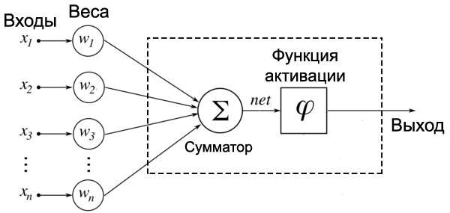


Модель нейрона
Шотландская!

Slide 5
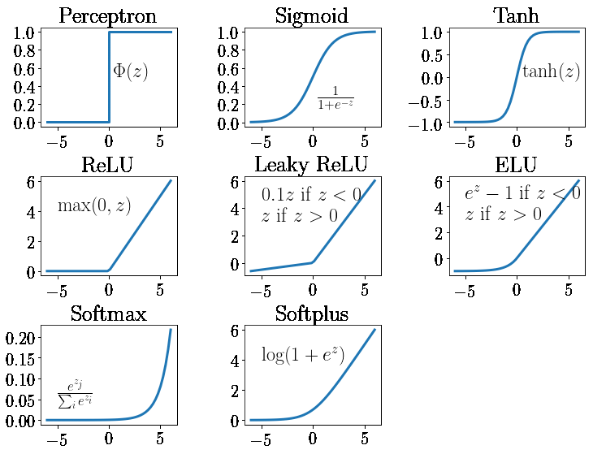
Функции активации

Slide 6
Как обучить, что меняем?
Меняем веса
Используем Backpropagation

